Slide 1

Velkommen til generalforsamling i Frivilligcenter Ikast-Brande d. 23. april 2026

Slide 2

Dagsorden til generalforsamling i Frivilligcenter Ikast-Brande - torsdag d. 23. april 2026
1. Valg af dirigent.
2. Valg af referent.
3. Valg af 2 stemmetællere.
Bestyrelsens årsberetning - forelægges mundtligt.
Forelæggelse af regnskab til godkendelse.
6. Forelæggelse af budget for indeværende år til godkendelse.
Herunder fastsættelse af kontingent.
7. Valg af bestyrelsesmedlemmer for 2 år – i lige år vælges 3 bestyrelsesmedlemmer og i ulige år vælges 4 bestyrelsesmedlemmer.
På valg er:
Per Villumsen Modtager ikke genvalg
Emma Jacobsen Modtager genvalg
Peder Fenger Modtager genvalg
Desuden vælges et 4. bestyrelsesmedlem – kun for et år – da et bestyrelsesmedlem har været nødt til at stoppe midt i sin valgperiode af personlige årsager.
Som medlem har man mulighed for at pege på kandidater til bestyrelsen på dagen.
Valgbare til bestyrelsen er medlemmer af Frivilligcentret. Jf. §3 stk. 1.
Hvert medlem, der har betalt kontingent, er stemmeberettiget med 1 stemme.
8. Valg af en 1. og 2. suppleant for 1 år.
1. suppleant Lotte Lassesen Modtager genvalg
2. suppleant ?
9. Valg af 2 personer til §18 udvalget.
Margit Lysgaard og Henning Busk Modtager begge genvalg
10. Valg af registreret revisor for 1 år.
11. Indkomne forslag.
12. Eventuelt.

Slide 3

Bestyrelsens årsberetning for 2025

Slide 4

Har generelt oplevet en meget positiv udvikling i 2025 ☺
Flere kender os og ved
hvem / hvad vi er!
Bevirker bl.a.:
Stigning i antal henvendelser på tlf. og mails fra foreninger / frivillige.
Stigning i henvendelser fra kommunale medarbejdere - ”brobygning” / behov for nye tilbud.
Stigning i antal af borgere, som kontakter os - vejledning til at blive frivillig / hjælp til at blive guidet ud i foreningslivet og blive inkluderer i et frivilligt fællesskab.
Stigning i lokalebooking. (920 bookinger i 2026)
Nye medlemmer. (8 nye i 2025)
Stigende interesse for vores tilbud – bl.a. selvhjælp og økonomiske rådgivning.
Tilgang af nye frivillige. Både igangsættere, tovholder, mentorer og ny økonomisk rådgiver i Brande.

Slide 5

Et lille udpluk af årets mange aktiviteter, og eksempler på hvad vi har arbejdet med i 2025

Slide 6
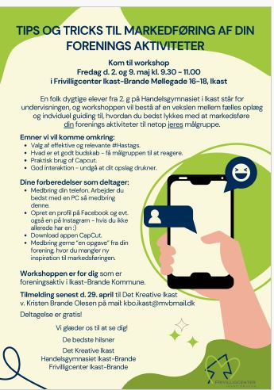
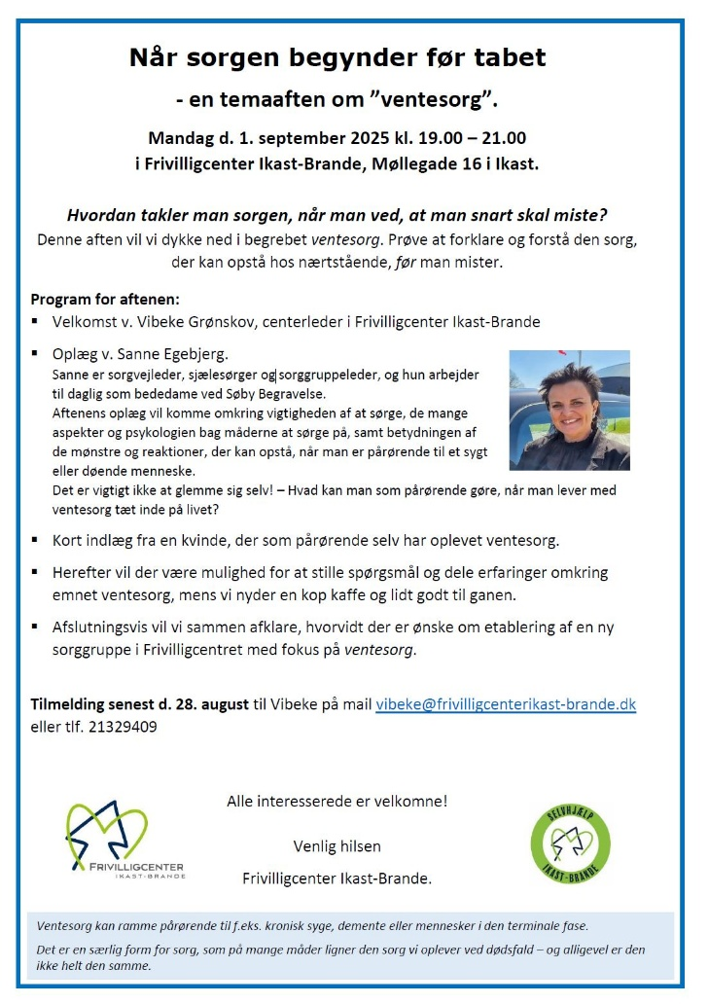
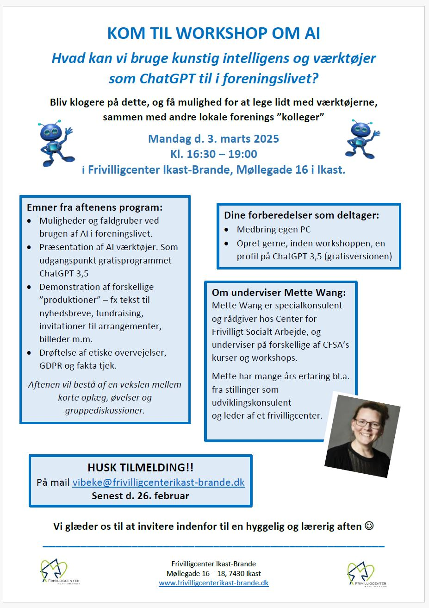
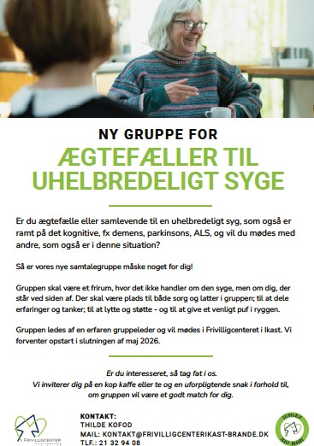
Kurser og Temadage i 2025

Slide 7
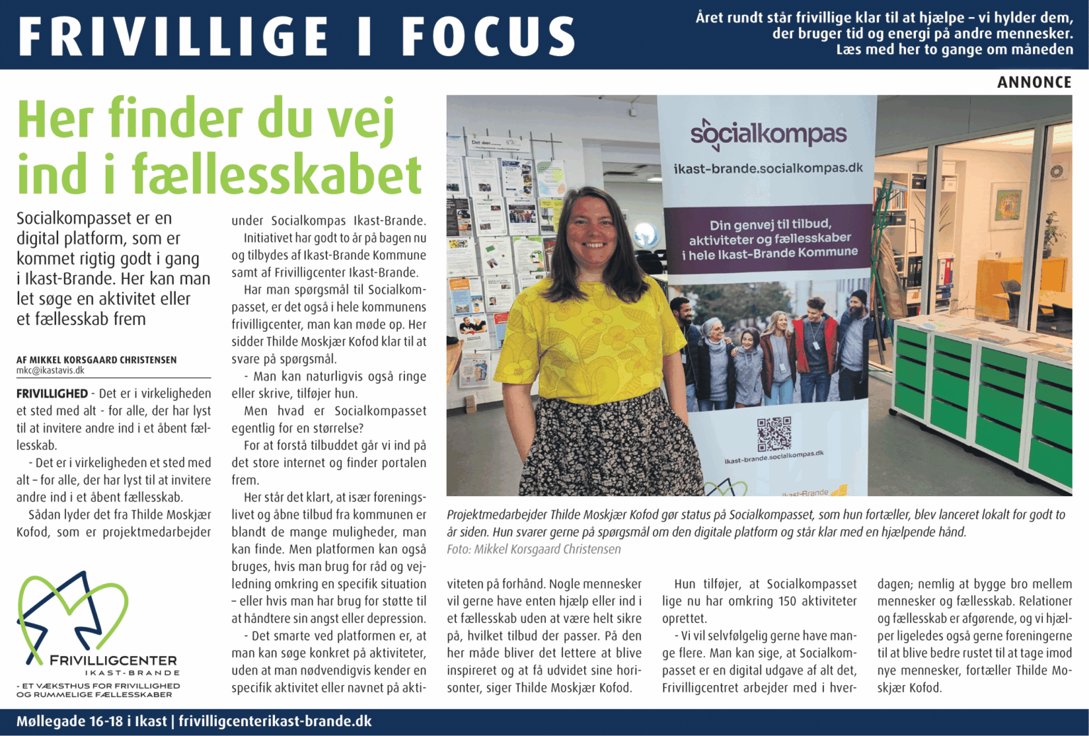
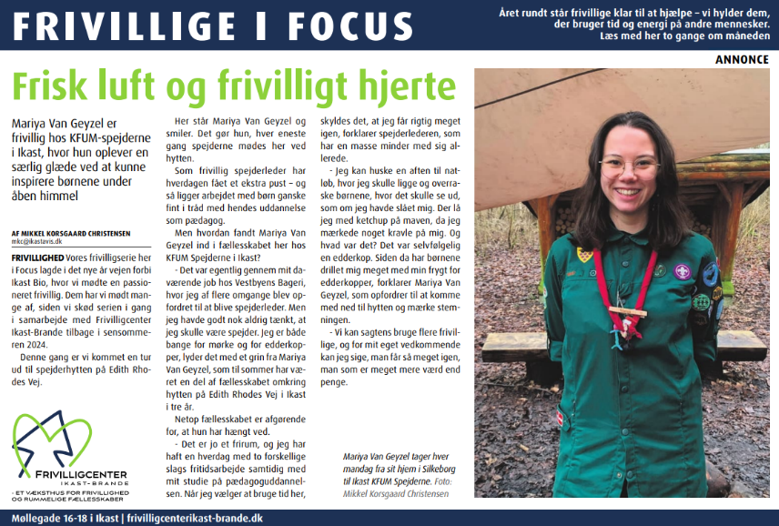
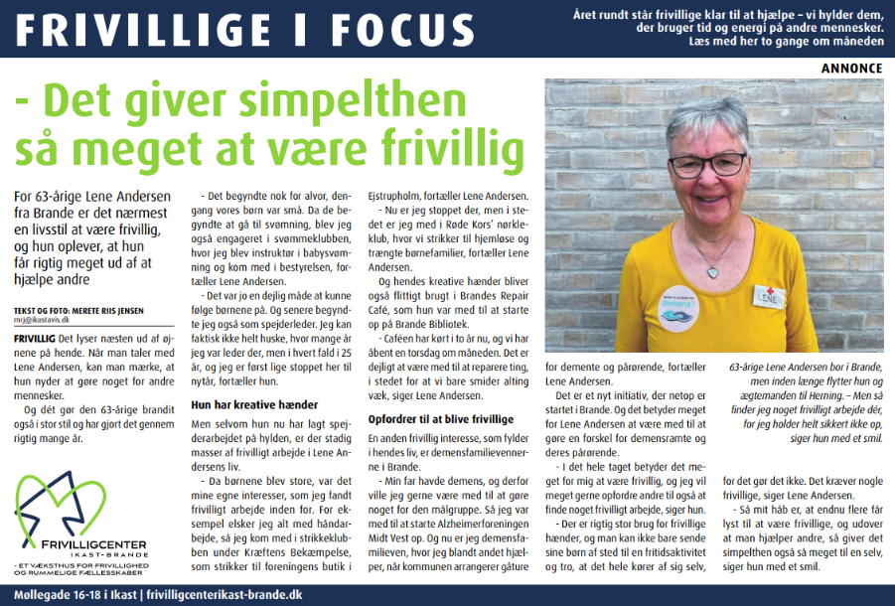
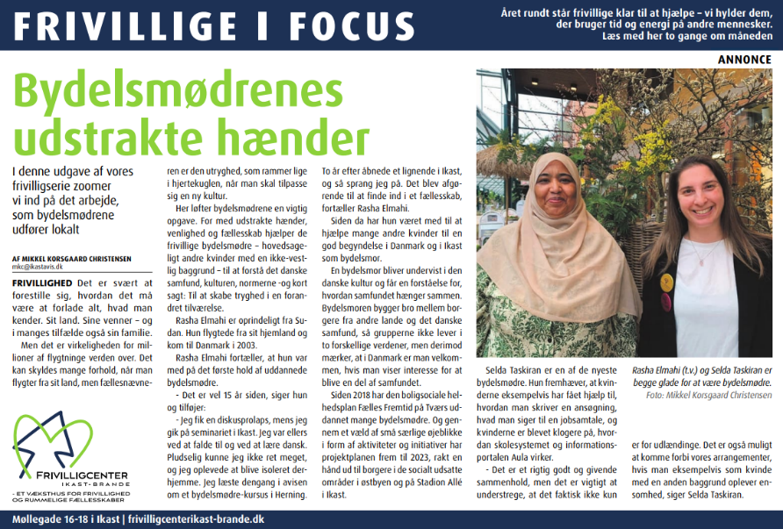
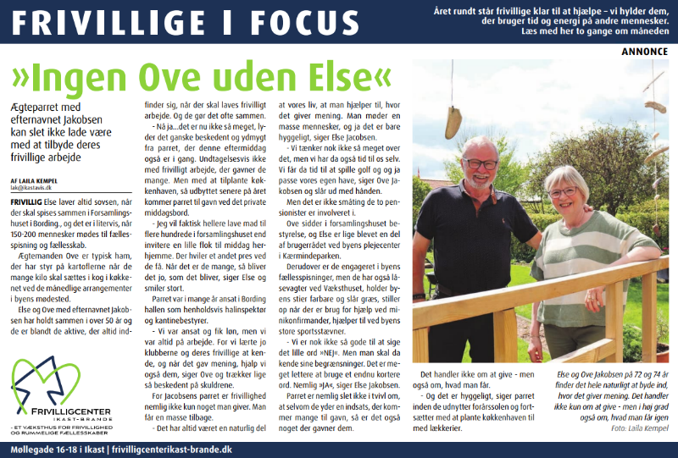
Frivillige i Focus 2025 – i et tæt samarbejde med Mediehuset.
Serien fortsætter i 2026 med en ny artikel den sidste onsdag i hver måned ☺

Slide 8
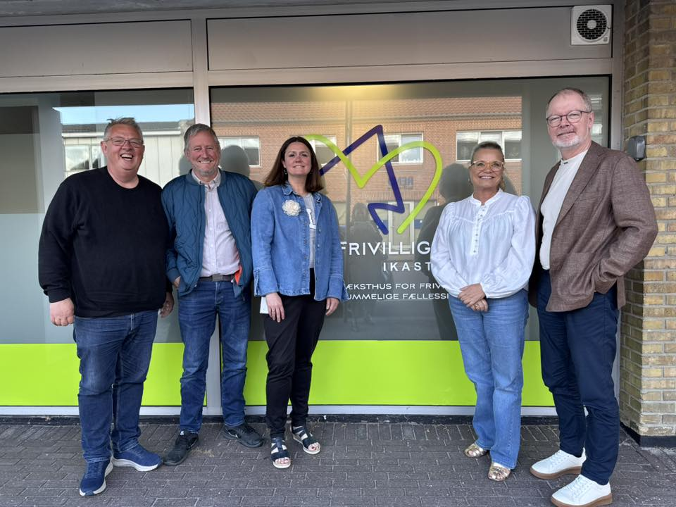
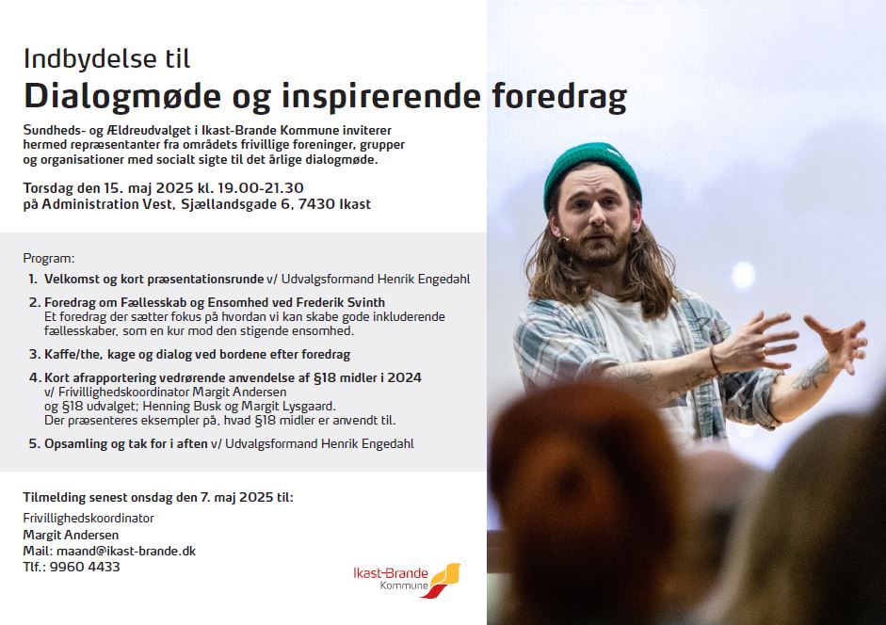
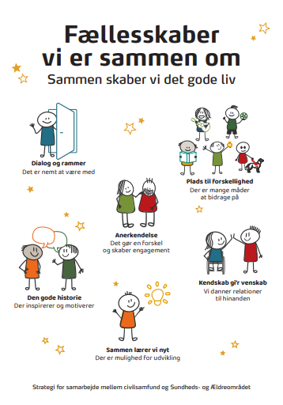
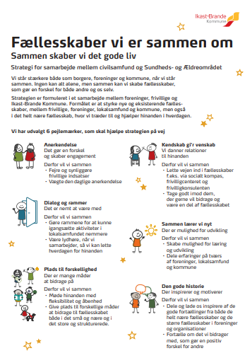
En rigtig god kontakt, dialog og et konstruktivt samarbejde med ”kommunen”, kommunale medarbejdere og det politiske bagland!

Slide 9

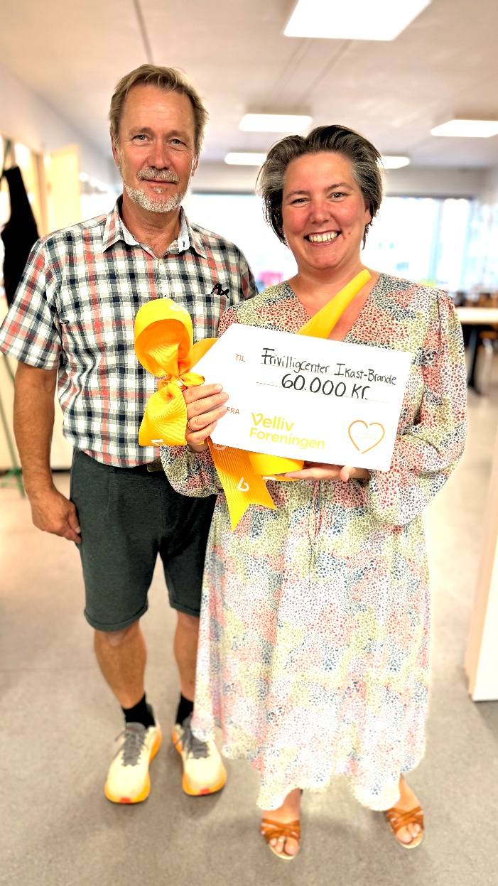



Projekter i 2025
Aktive projekter i 2025:
Selvhjælp Ikast-Brande
Selvhjælp mod ensomhed
Spis Sammen i Ikast-Brande
Socialkompas.

Slide 10
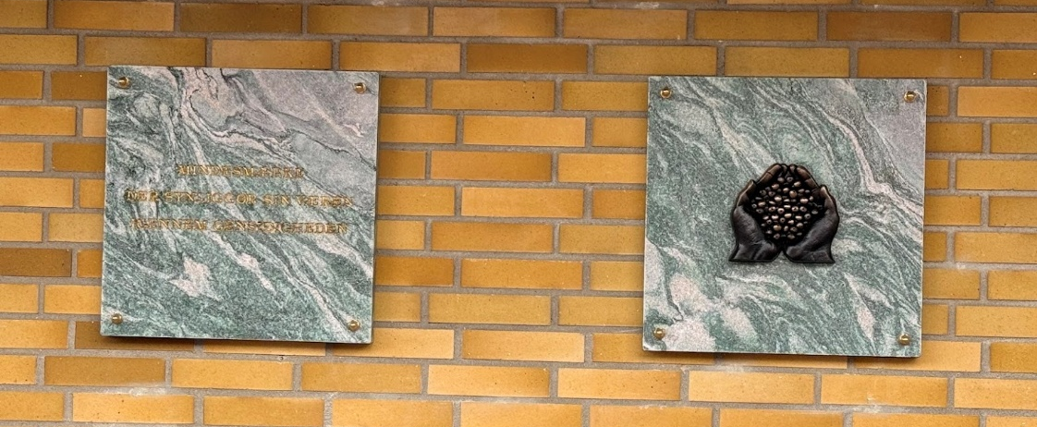
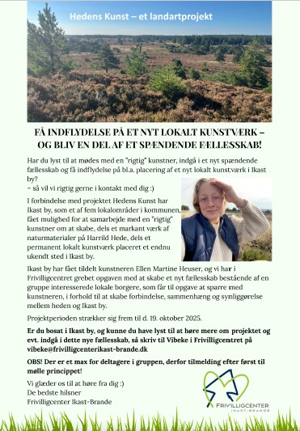
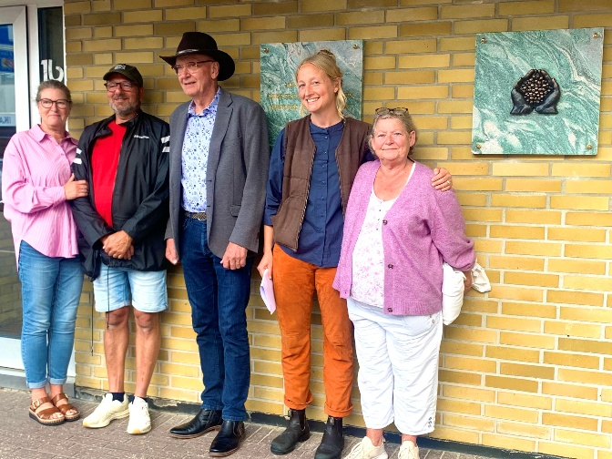

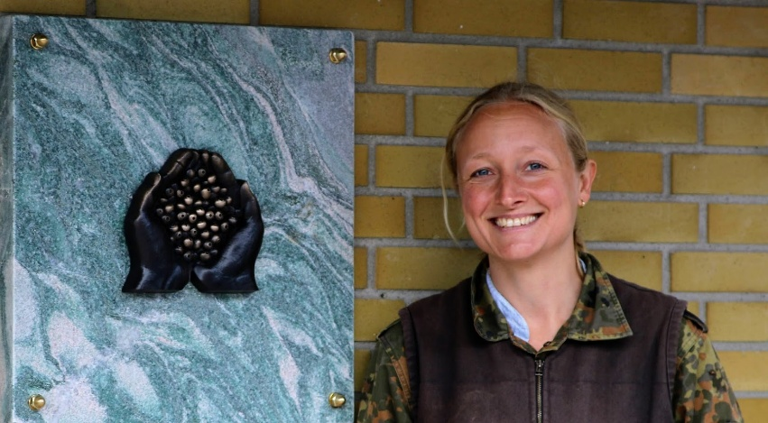
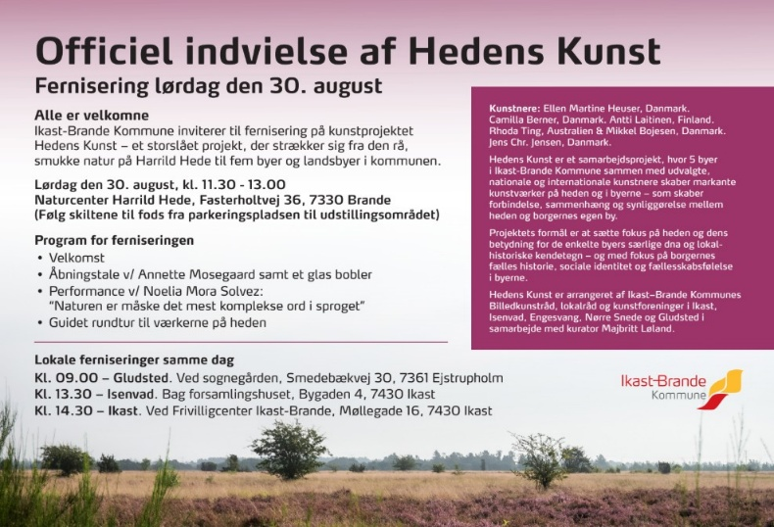

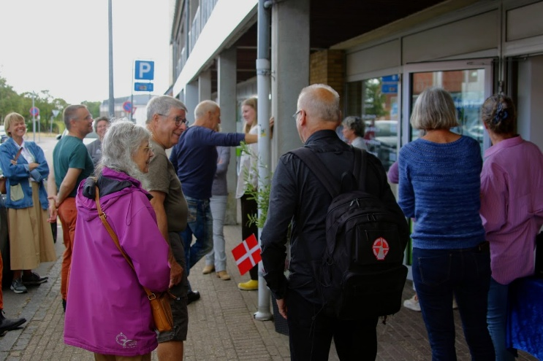
Hedens Kunst

Slide 11
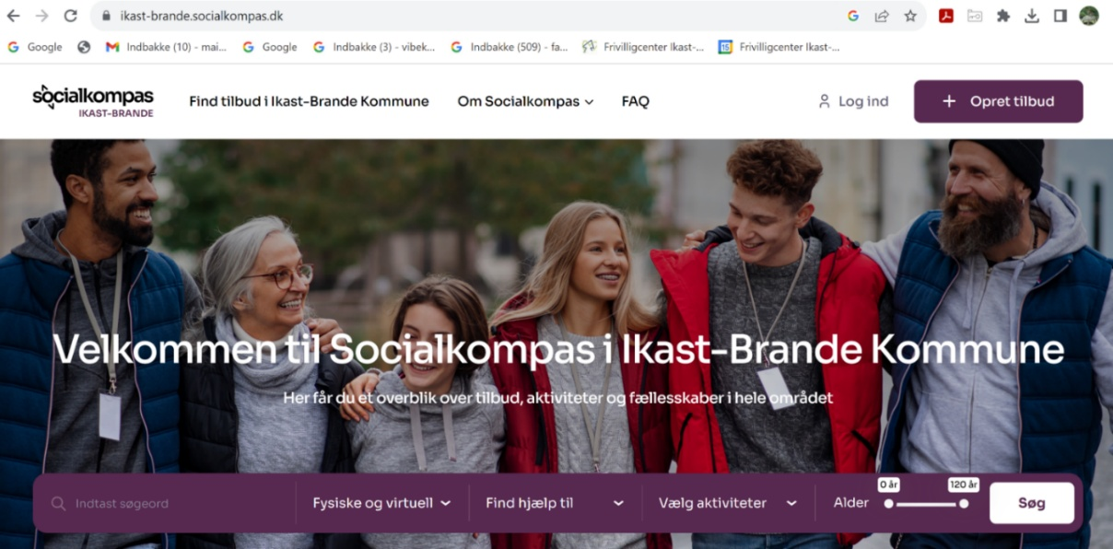
Drift af Socialkompas i Ikast-Brande Kommune - i et tæt samarbejde med jer - frivillige aktører og kommunale medarbejdere ☺
Antal godkendte tilbud på portalen er stigende.
Antal visninger er stigende.
Vi arbejder fortsat med:
PR – Styrke kendskabet til portalen.
At få flere lokale tilbud og aktiviteter med.
At flere borgere får kendskab til og bruger portalen.
Thilde står for at drifte Socialkompas.
Kontakt hende gerne hvis jeres aktiviteter endnu ikke er kommet på portalen ☺

Slide 12
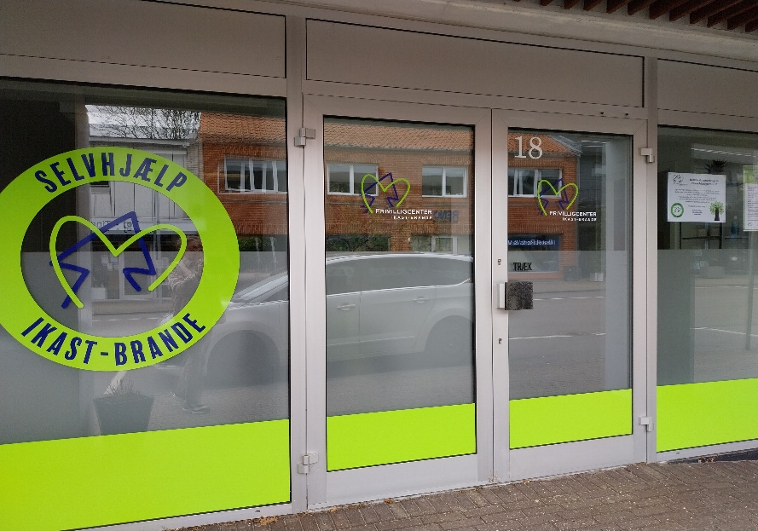
Selvhjælp Ikast-Brande
Eksempler på temaer for samtalegrupper:
Angst og depression
Diabetes
Fibromyalgi
Kroniske smerter
Pårørende til kronisk syge
Senfølger seksuelt misbrugte
Sorggrupper
Status for 2025
20 nye grupper er startet op i løbet af 2025.
Yderlig 4 nye grupper er startet op allerede i 1. kvartal af 2026.
I alt 31 Samtale- og Netværksgrupper er aktive pr. 31. december 2025.
I alt 30 frivillige tovholder og 6 facilitatorer er tilknyttet.
I alt 205 personer deltager i en samtale- eller netværksgruppe pr. 31. december 2025
Eksempler på temaer for netværksgrupper:
Brætspil – Unge x 2 og 40+
Café Netværk
Gå-hold
Mandehold
Strikke-kolleger

Slide 13



Donationer i 2025
Kr. 5.000 til mentorforløb
Kr. 10.000 til div. nyt inventar
Kr. 7.800 komfur og emhætte nr. 16

Slide 14

Nyt og spændende i støbeskeen for 2026:
Grundfinansieringen fra Social- og Boligstyrelsen er bliver hævet og PL reguleret.
Ny Brætspilscafé for unge i Brande.
Søger nye midler til nyt psykiatri projekt.
Frivilligcentrenes rolle i fremtiden - måske nyt navn, logo og hjemmeside??
Øget fokus på at anerkendende vores frivillige – bl.a. sommerfest.
Samarbejde med Familieretshuset.
Øget synlighed - måske lokale ”kontorpladser” fra efteråret??
Ny ansøgning til TrygFonden - specielt med fokus på unge.
Fællesskabspris og FrivilligFejring.
EFTERLYSNING!!!! Mangler en frivillig hausfrau. Er det dig? Eller kender du måske en? ☺

Slide 15
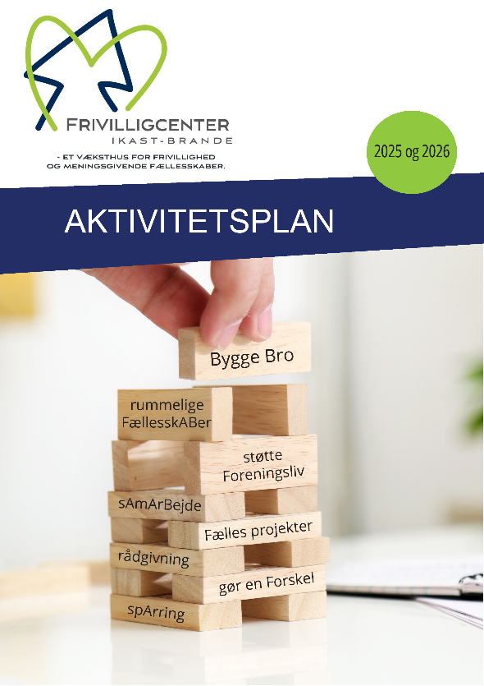
Skal udarbejde ny aktivitetsplan – for 2027 og 2028 - et ”fælles” produkt med input fra mellemmer, samarbejdspartnere, bestyrelse, medarbejdere og ledelse.
I aktivitetsplanen for 2025 og 26 havde vi specielt fokus på 5 indsatsområder.
Involvering og samarbejde med projekt Fællesskaber uden grænser.
Styrkelse og videreudvikling af tilbud inden for Selvhjælp Ikast-Brande.
Medvirke til oprettelse af flere rummelige netværksgrupper og inkluderende fællesskaber for ”nye” målgrupper.
Øge specifikke målgruppers kendskab til Frivilligcentret.
Styrke udbredelsen af Socialkompas i Ikast-Brande .
Hvad skal vores indsatsområder være i 2027 og 28???
Mulighed for at komme med jeres bud under kaffen.
På forhånd tak ☺

Slide 16
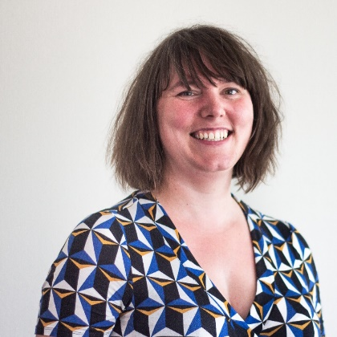
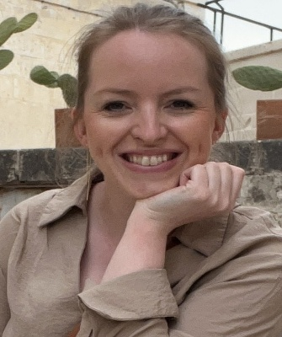
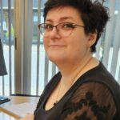
Personalestatus i Frivilligcentret d.d.:
Natasja Virksomhedspraktikant i tidsbegrænset periode – P.t. 6 timer om ugen.
Evelynn Administrativ medarbejder bl.a. vedr. markedsføring og hjemmeside. 6 timer om ugen.
Thilde Projektmedarbejder – i 2026 på Socialkompas og Selvhjælp. 25 timer om ugen.
Vibeke Centerleder – ca. 37 timer om ugen ☺

Slide 17


En afsluttende tak……
Til hele bestyrelsen for en stor indsats og et rigtig godt samarbejde.
Specielt tak til Per for hans mange år i bestyrelsen.
Tak til § 18 udvalget for jeres indsats med god sparring omkring en fornuftig og sund uddeling af midlerne i puljen.
Tak til alle jer - vores medlemmer - for godt samarbejde, støtte og opbakning.
Tak til øvrige samarbejdspartnere for gode konstruktive samarbejder.
Tak til medarbejdere.
Fortæl gerne andre om os!!
- Fortæl hvem vi er, hvad vi kan bruges til og bidrage med.
Vi vil meget gerne have flere legekammerater og medvirke til
endnu flere aktiviteter, tilbud og sunde fællesskaber ☺

